Slide 1
TRƯỜNG TIỂU HỌC SỐ 2 CÁT TRINH
CHÀO MỪNG QUÝ THẦY CÔ VỀ DỰ GIỜ
BÀI HỌC STEM
Lớp: 3A3
Giáo viên: Lê Thị Minh Huyền

Slide 2
KHỞI ĐỘNG

Slide 5
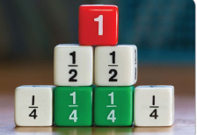

Slide 6
Thứ sáu ngày 25 tháng 10 năm 2024
Bài học Stem: Mô hình ngôi nhà

Slide 7
Tiêu chí sản phẩm:
1. Mô hình có đầy đủ các thành phần của một ngôi nhà, các cửa và mái nhà. Mô hình đúng theo thiết kế.
2. Mô hình sử dụng vật liệu đơn giản, dễ tìm.
3. Mô hình có tính thẩm mĩ và sáng tạo.

Slide 8
Có thêm Việt và Nam nên chúng mình sẽ chia cái bánh thành bốn phần bằng nhau.
Mình chia cái bánh thành hai phần bằng nhau, mỗi bạn lấy một phần nhé!

Slide 9
Chia hình tròn thành 2 phần bằng nhau, tô màu 1 phần
Đã tô màu một phần hai hình tròn
Một phần hai viết là $\frac{1}{2}$
Chia hình tròn thành 4 phần bằng nhau, tô màu 1 phần
Đã tô màu một phần tư hình tròn
Một phần tư viết là $\frac{1}{4}$

Slide 10
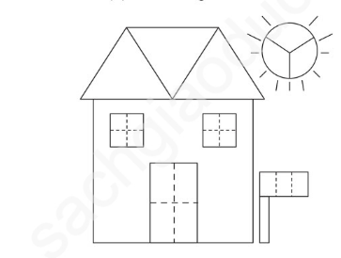
Yêu cầu/Câu hỏi | Thực hiện/Trả lời
1. Những hình nào sau đây đã được chia thành các phần bằng nhau? | Những hình đã được chia thành các phần bằng nhau là:.............................................
2. Quan sát các hình sau và cho biết đã tô màu một phần mấy của mỗi hình? | Hình a: Đã tô màu ........ hình vuông. Hình b: Đã tô màu ........ hình tam giác. Hình c: Đã tô màu ......... hình tròn. Hình d: Đã tô màu ......... hình chữ nhật.
3. Quan sát hình sau và cho biết mỗi cửa sổ, cửa đi, mặt trời, mái nhà đã được chia thành mấy phần bằng nhau? | Mẫu: Mỗi cửa sổ được chia thành 4 phần bằng nhau. Cửa đi ........................................................... ....................................................................... Mặt trời ........................................................ ...................................................................... Mái nhà ........................................................ ......................................................................
Phiếu học tập

Slide 11
Những hình nào sau đây đã được chia thành các phần bằng nhau?

Slide 12
2. Quan sát các hình sau và cho biết đã tô màu một phần mấy của mỗi hình.

Slide 13
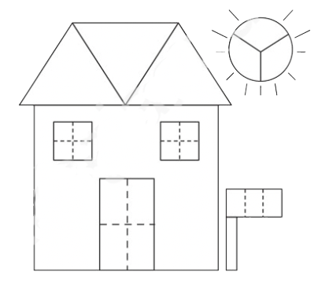
3. Quan sát hình sau và cho biết mỗi cửa sổ, cửa đi, mặt trời, mái nhà được chia thành mấy phần bằng nhau.

Slide 14
3. Quan sát hình sau và cho biết mỗi cửa sổ, cửa đi, mặt trời, mái nhà được chia thành mấy phần bằng nhau.

Slide 16
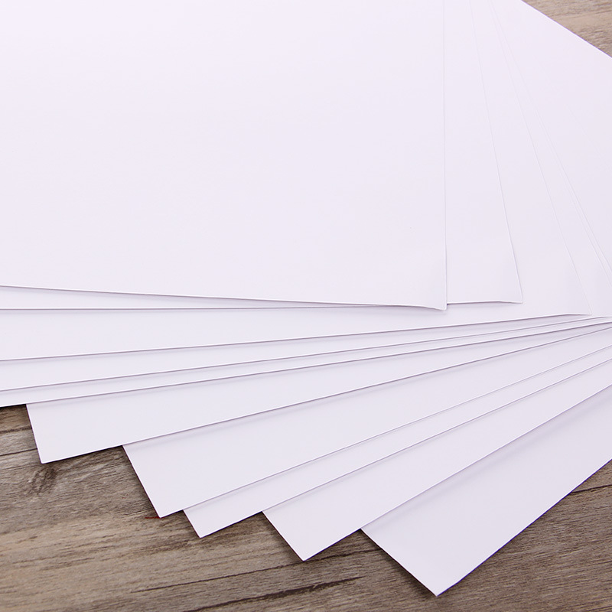
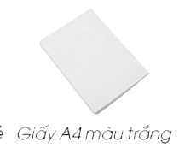
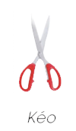
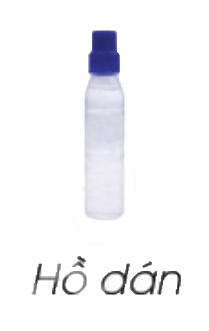
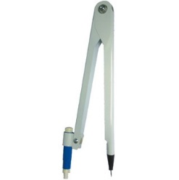
Chuẩn bị
Giấy A3
Compa

Slide 17
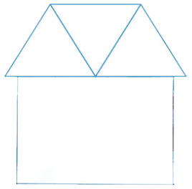
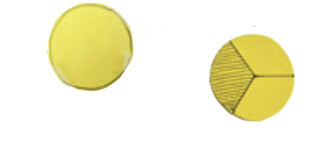
Gợi ý sản phẩm
BƯỚC 1
BƯỚC 2
Dùng bút và thước thẳng vẽ trên giấy A4 trắng hoặc màu mô hình một ngôi nhà, sau đó cắt ra.
Dùng com pa vẽ một hình tròn trên giấy màu để làm “ông mặt trời", sau đó cắt hình tròn này ra, dùng bút và thước kẻ chia hình tròn thành 3 phần bằng nhau.

Slide 18
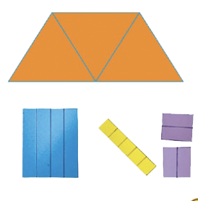
BƯỚC 3
Dùng giấy màu:
- Vẽ và cắt mái nhà, chia mái nhà thành 3 phần bằng nhau.
- Vẽ và cắt một cửa đi, chia thành 4 cánh bằng nhau.
- Vẽ và cắt hai cửa sổ, chia mỗi cửa sổ thành hai cánh bằng nhau.
- Vẽ và cắt cửa thông gió, chia thành 5 ô bằng nhau.

Slide 19
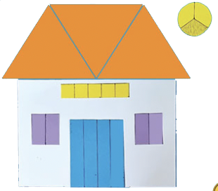
BƯỚC 4: Hoàn thiện sản phẩm
Dán mái nhà, cửa sổ, cửa đi, cửa thông gió vào mặt trước mô hình ngôi nhà và dán “ông mặt trời" lên bên cạnh mái nhà.

Slide 20
Thiết kế ngôi nhà

Slide 21
Tiêu chí sản phẩm:
1. Mô hình có đầy đủ các thành phần của một ngôi nhà, các cửa và mái nhà. Mô hình đúng theo thiết kế.
2. Mô hình sử dụng vật liệu đơn giản, dễ tìm.
3. Mô hình có tính thẩm mĩ và sáng tạo.

Slide 22
Thực hành làm sản phẩm

Slide 23
Phiếu tự đánh giá:
TT | Tiêu chí | Đạt | Chưa đạt
1 | Mô hình có đầy đủ các thành phần của một ngôi nhà, các cửa và mái nhà. Mô hình đúng theo thiết kế.
2 | Mô hình ngôi nhà sử dụng vật liệu đơn giản, dễ tìm.
3 | Mô hình ngôi nhà có tính thẩm mĩ và sáng tạo

Slide 24
Trưng bày sản phẩm

Slide 25
Trưng bày sản phẩm

Slide 26
Tạm biệt và
hẹn gặp lại

